Slide 1
POGLED IZ SVEMIRA Rovinj, CUC 2023.
OŠ Trilj, Trilj
Anita Čota, Ivana Marić Zerdun, Mia Ćuk Vuco
anita.cota1@skole.hr, ivana.maric-zerdun@skole.hr, mia.cuk@skole.hr

Slide 2
Nikola Kopernik
Crtež Nikole Kopernika
Izvor: https://www.enciklopedija.hr/natuknica.aspx?ID=24853

Slide 3
Što je Copernicus ?
Credit: https://www.copernicus.eu/en/media/images/copernicus-logo
program Europske unije za promatranje i praćenje planete Zemlja
informacije preuzimaju iz satelitskog promatranja Zemlje i senzora s kopna
Europska svemirska agencija (ESA) i Europska agencija za okoliš (EEA)

Slide 4
PRIMJENA:
upravljanje prirodnim resursima
praćenje kvalitete vode i zraka
urbanističko planiranje
regulacija i monitoring prometa
praćenje poljoprivrednih aktivnosti
Credit: https://www.copernicus.eu/en/media/images/copernicus-logo

Slide 5
Sentinels
Copernicus se sastoji od 6 Sentinel satelita
2014. godine prvo lansiranje satelita Sentinel 1A
Do 2030. godine planirano lansiranje 20 satelita.

Slide 6
Trenutno je najveći poslužitelj servisnih podataka na svijetu.
Svi podatci su otvoreni i besplatni za sve korisnike.
Izvor: European space agency, poveznica: https://www.esa.int/ESA_Multimedia/Images/2014/04/Sentinel_family
Izvor: The Eurpean space agency, poveznica: ESA - Sentinel-2 global coverage

Slide 7
USLUGE COPERNICUS PROGRAMA
Šest tematskih područja:
Atmosfera
More
Zemljina površina
Klimatske promjene
Upravljanje hitnim situacijama
Sigurnost

Slide 8
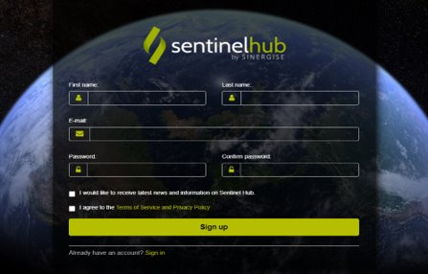
PLATFORME
https://www.sentinel-hub.com/
https://www.sentinel-hub.com/explore/eobrowser/

Slide 9
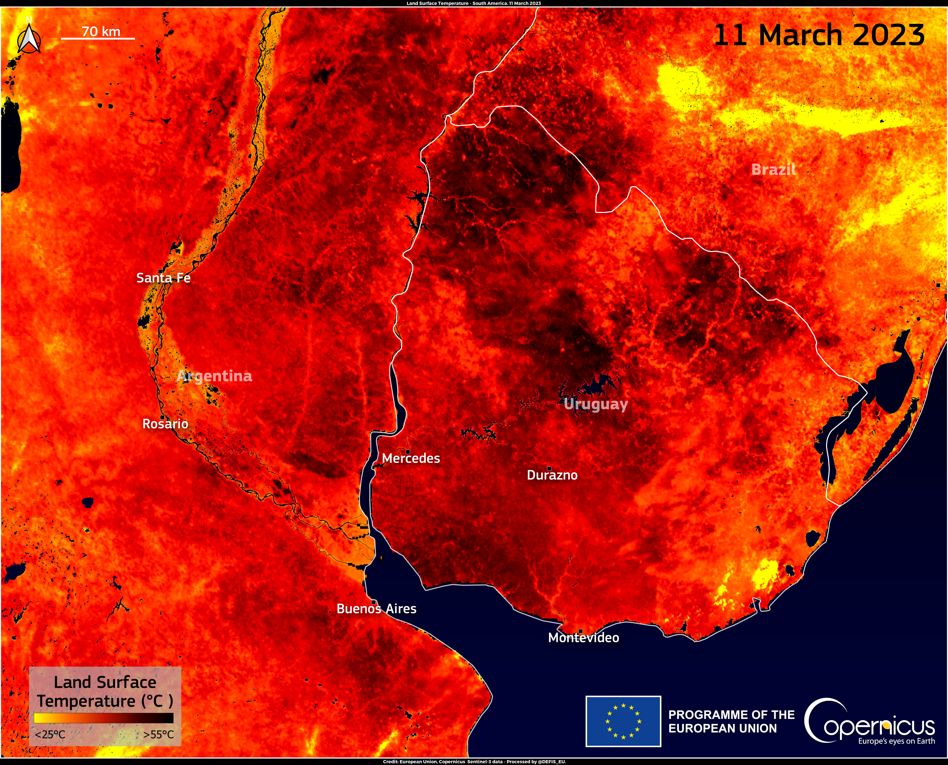
Lokacija: Argentina i Uruguay, 11. ožujka 2023. Južna Amerika se trenutno suočava s toplinskim valom. Nad nekim dijelovima Argentine i Urugvaja Sentinel – 3 izmjerena je temperaturu zraka od 48 °C.
Credit: European Union, Copernicus Sentinel-3 imagery

Slide 10
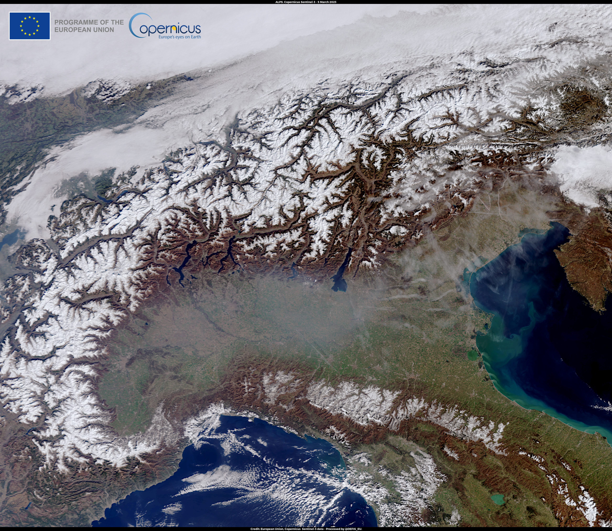
Credit: European Union, Copernicus Sentinel-3 imagery
Lokacija: Alpe, 5. ožujka 2023. Alpe bilježe rekordno nisku prekrivenost snijegom.

Slide 11
KLUB ISTRAŽIVAČA
Klub istraživača okuplja učenike koji su ostvarili dobre rezultate na testiranju za darovitu djecu.
Članovi su ujedno i djeca koju su učiteljice u svakodnevnom radu prepoznale kao potencijalno darovitu djecu.

Slide 12
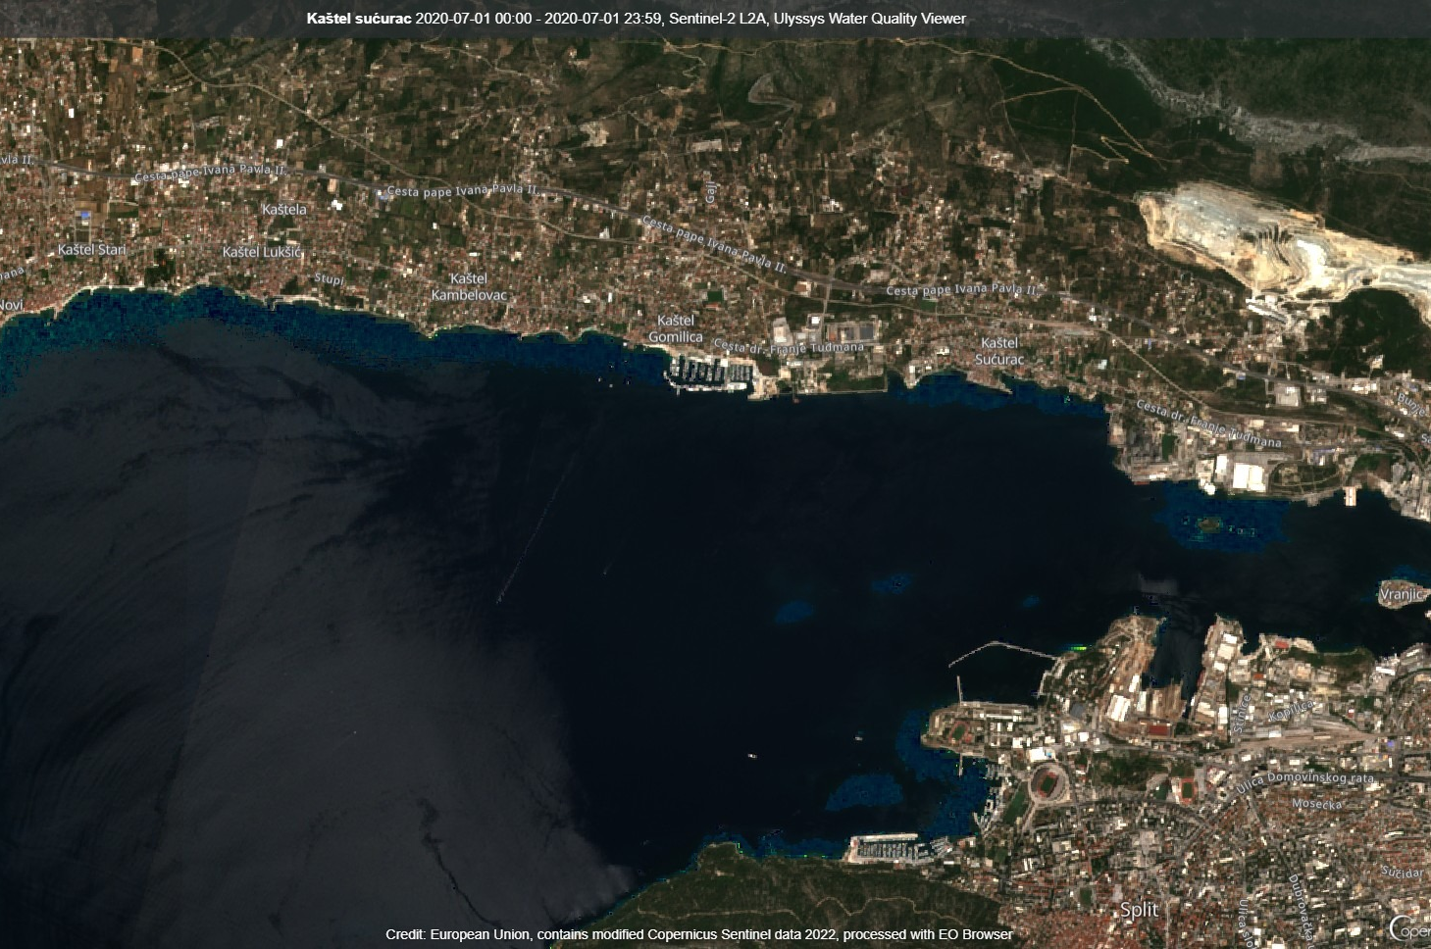
UČENIČKI RADOVI:
Koristeći se Sentinelovim podatcima istraživali smo naš zavičaj.
Učenici su istraživali prostor splitskog bazena i Kaštelanskog zaljeva.

Slide 13
Promatrali su zanimljive snimke vegetacije i parcelizacije zemljišta u Sinjskom polju.
Učenice su pronašle podatke o požaru u Splitu u 2017. godini.

Slide 14
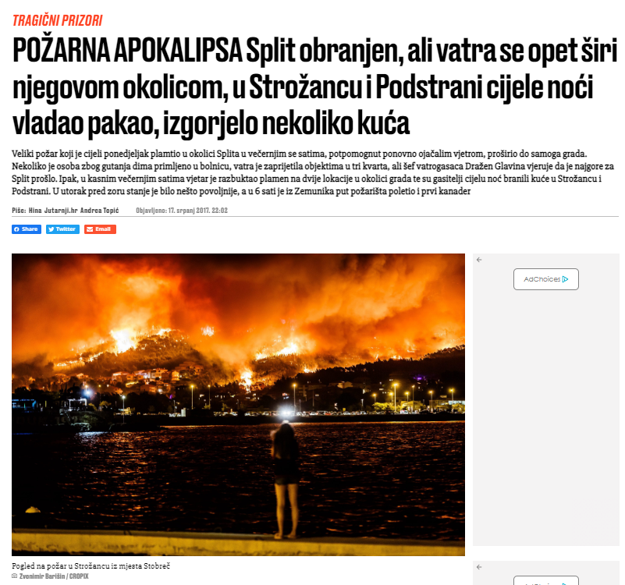
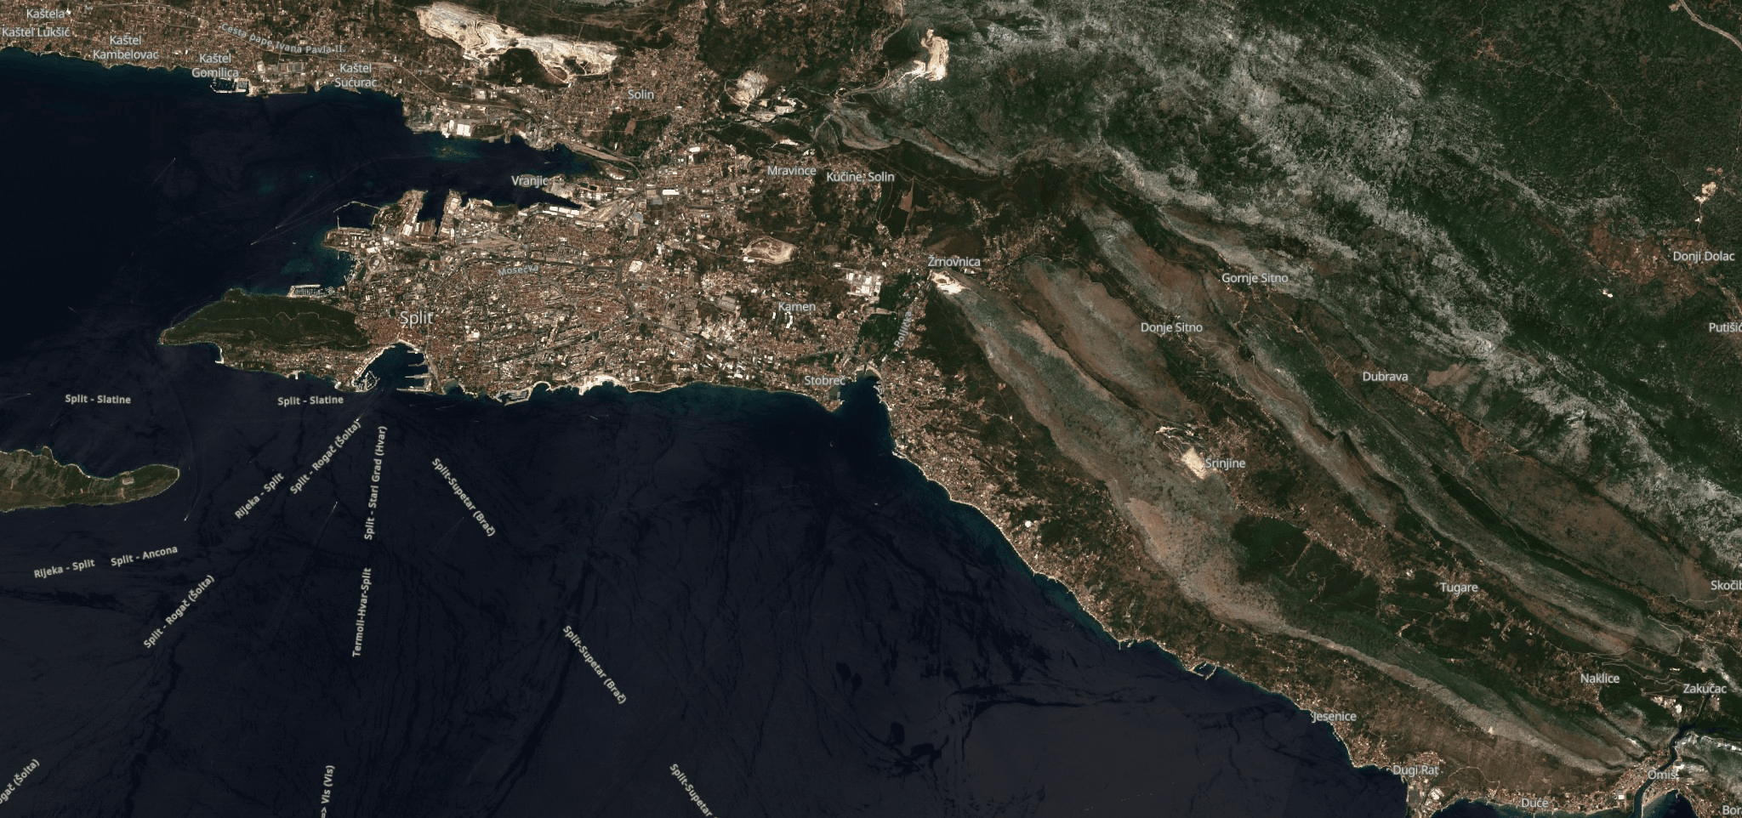
Tema: Atmosfera i zagađenje zraka
Kemija
Uzrok onečišćenja zraka
Praćenje onečišćenja zraka iz svemira.

Slide 15
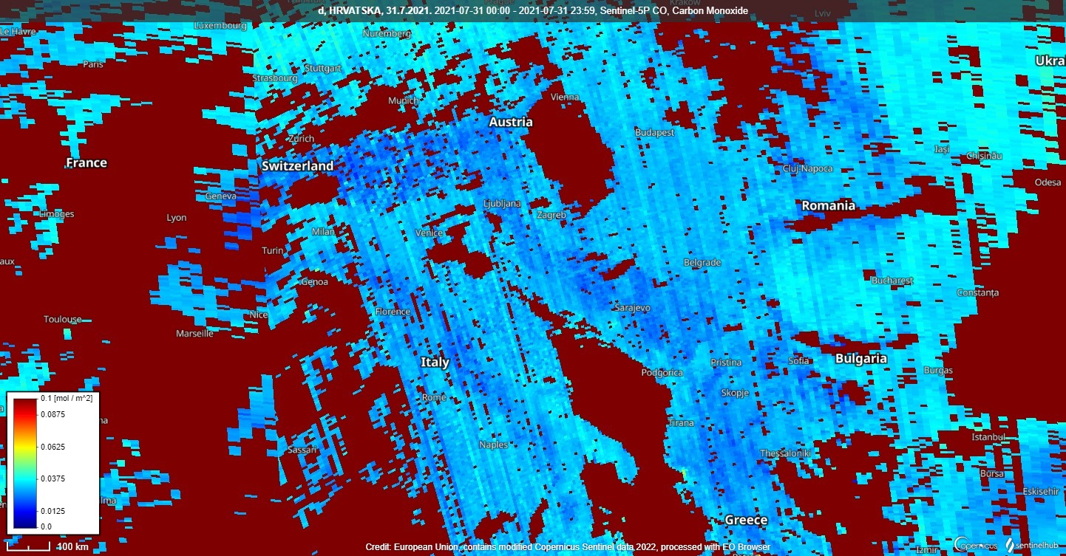
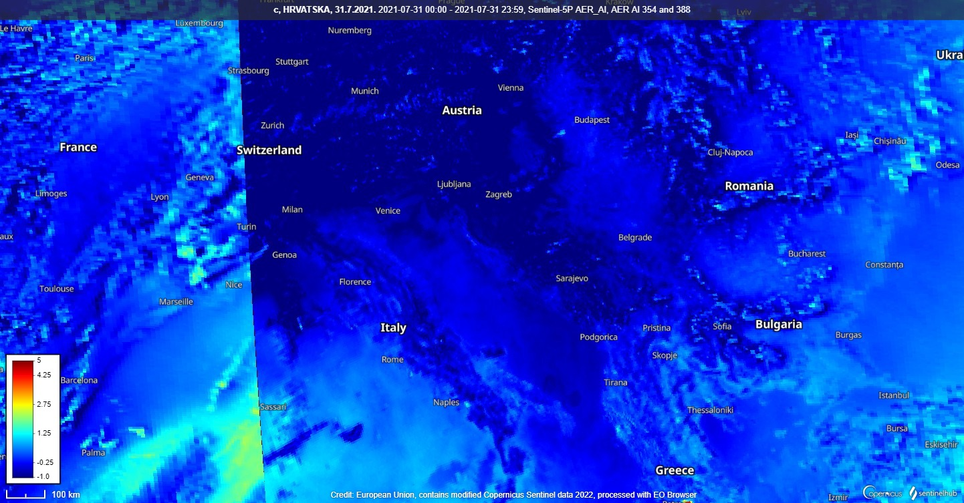
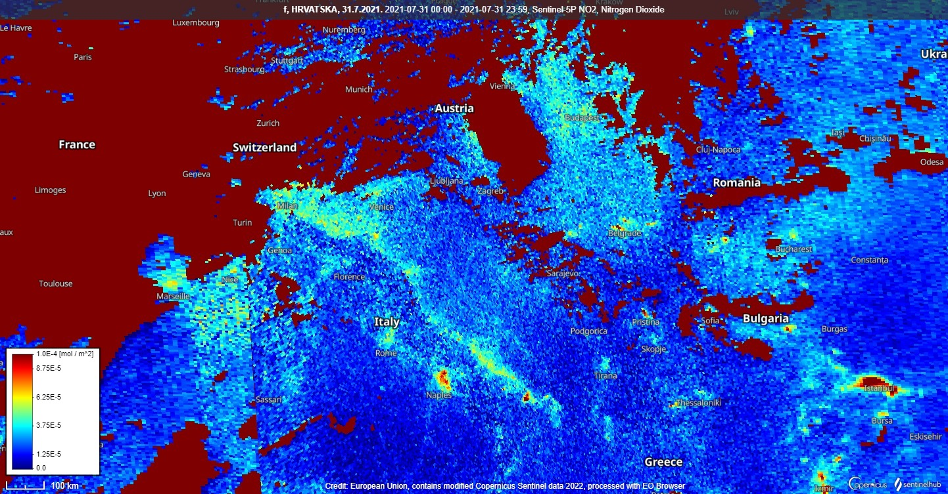
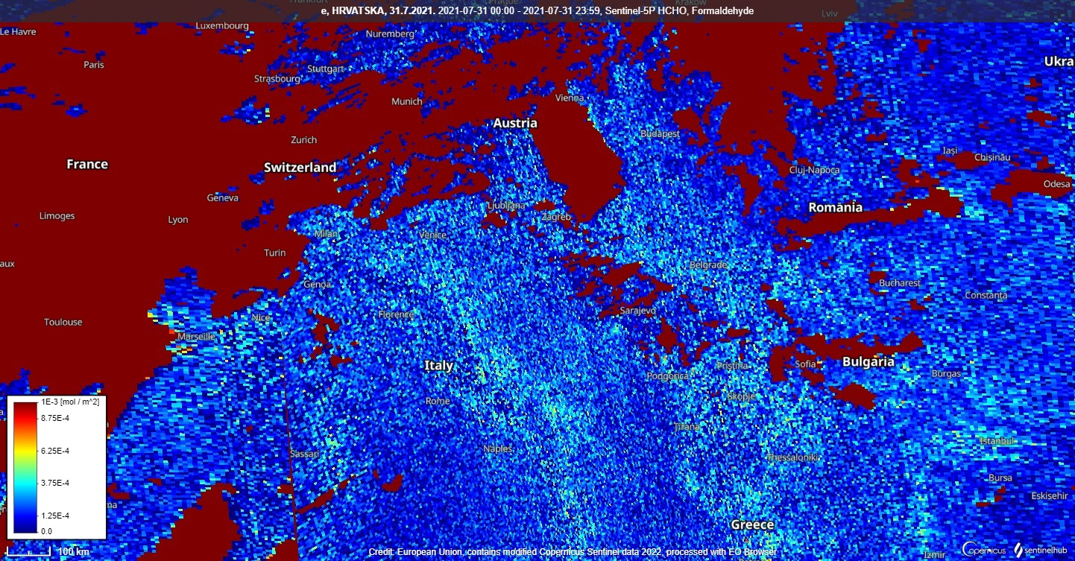
Hrvatska → 31.7.2022.→ Sentinel 5P → Atmosfera i onečišćenje zraka
ugljikov monoksid, CO
aerosol
dušikov dioksid, NO₂
formaldehid, CH₂O

Slide 16
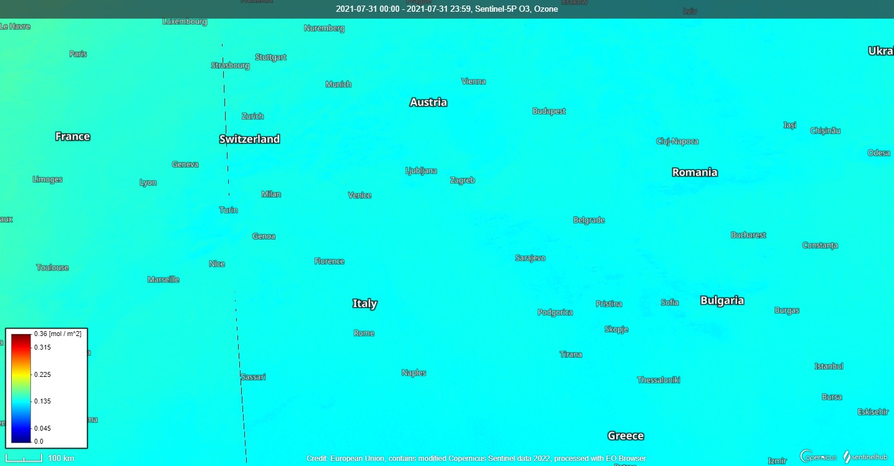
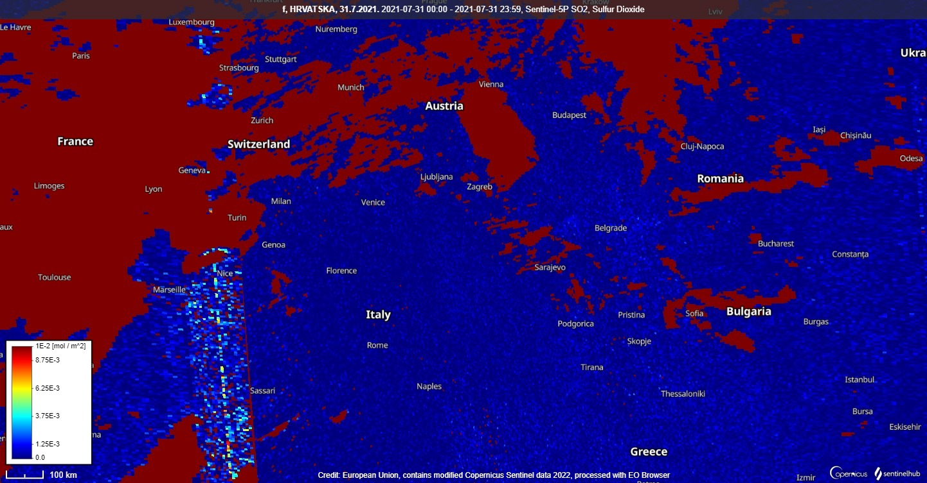
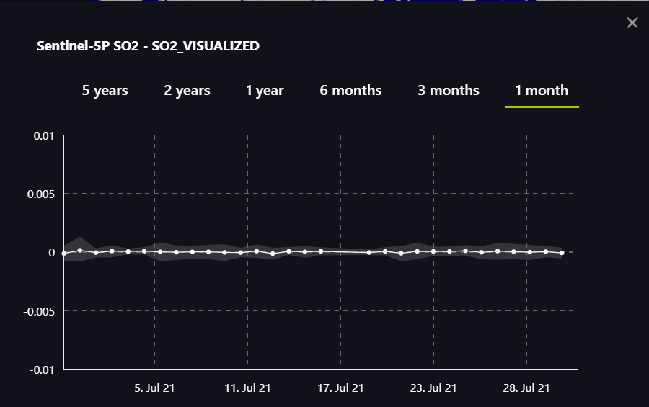
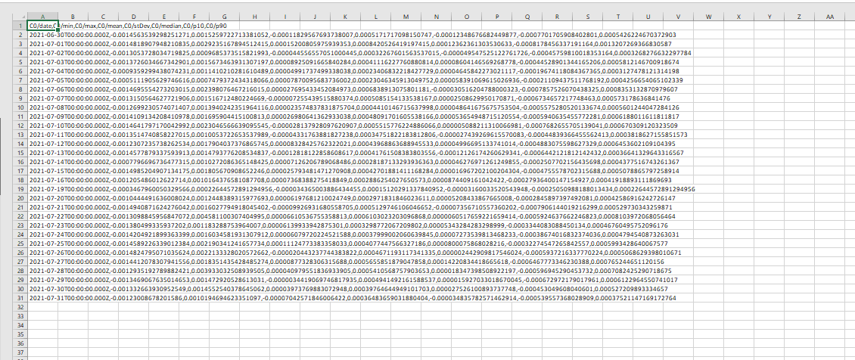
ozon, O₃
sumporov dioksid, SO₂

Slide 17
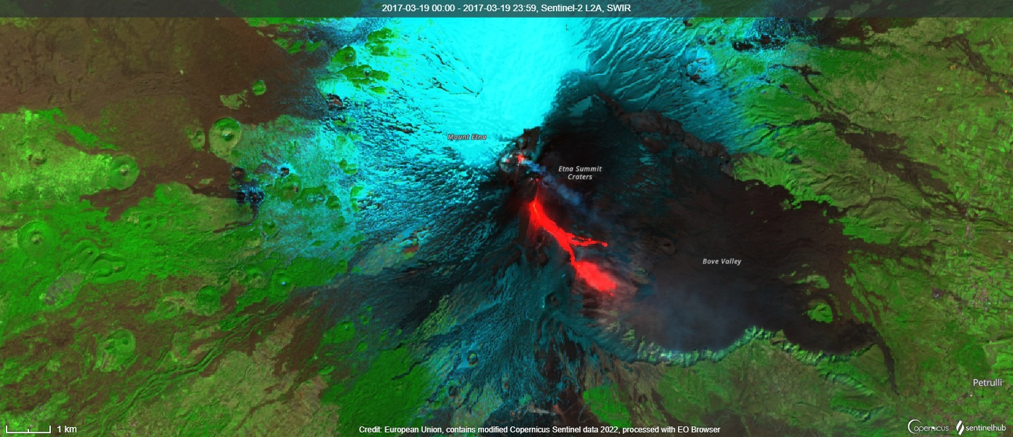
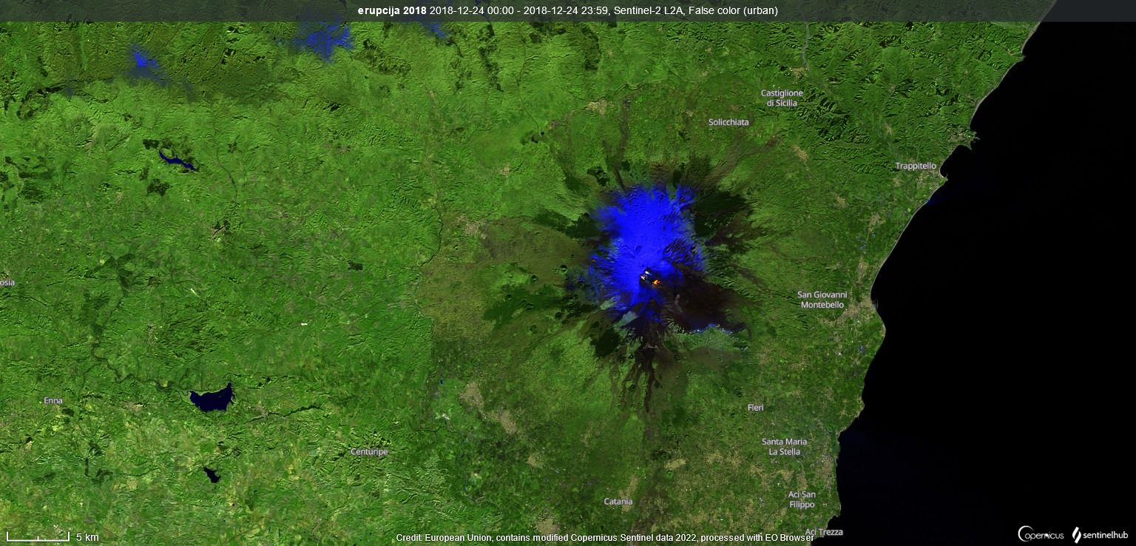
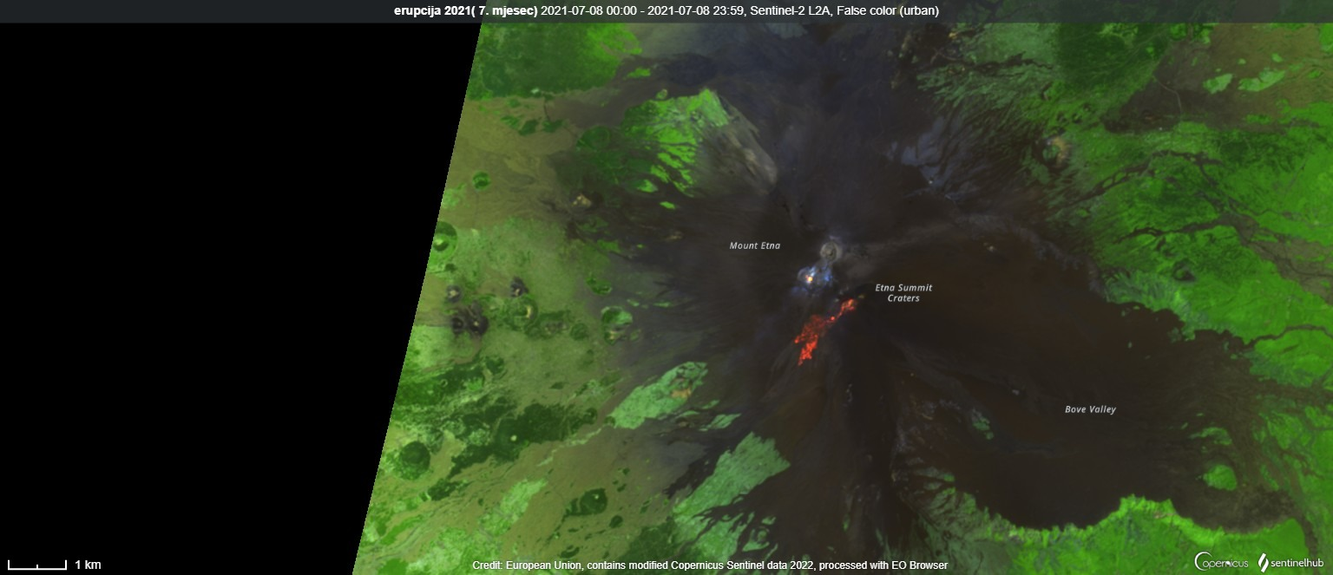
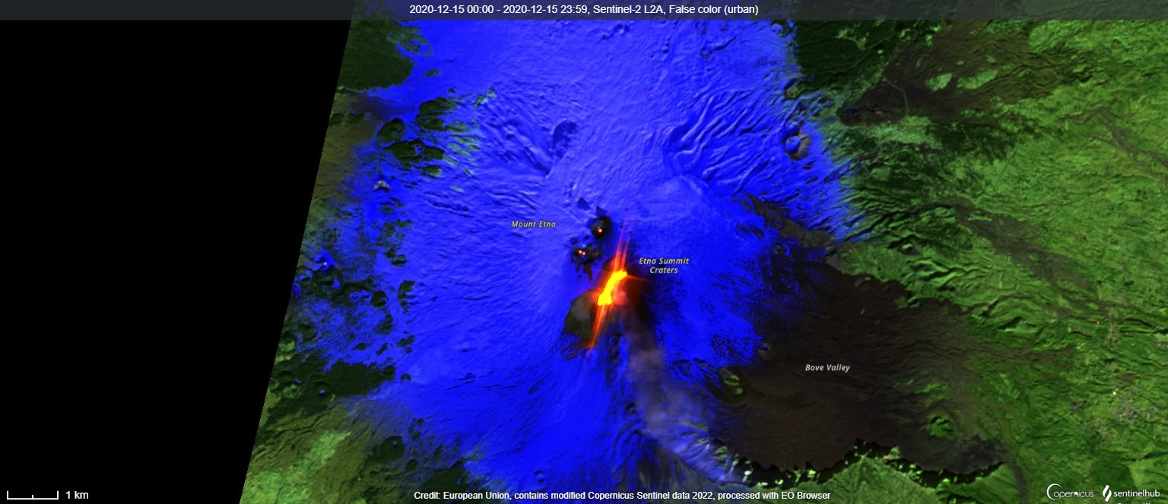
Erupcija Etne kroz godine
19.03.2017.
24.12.2018.
15.12.2020.
08.07.2021.

Slide 18
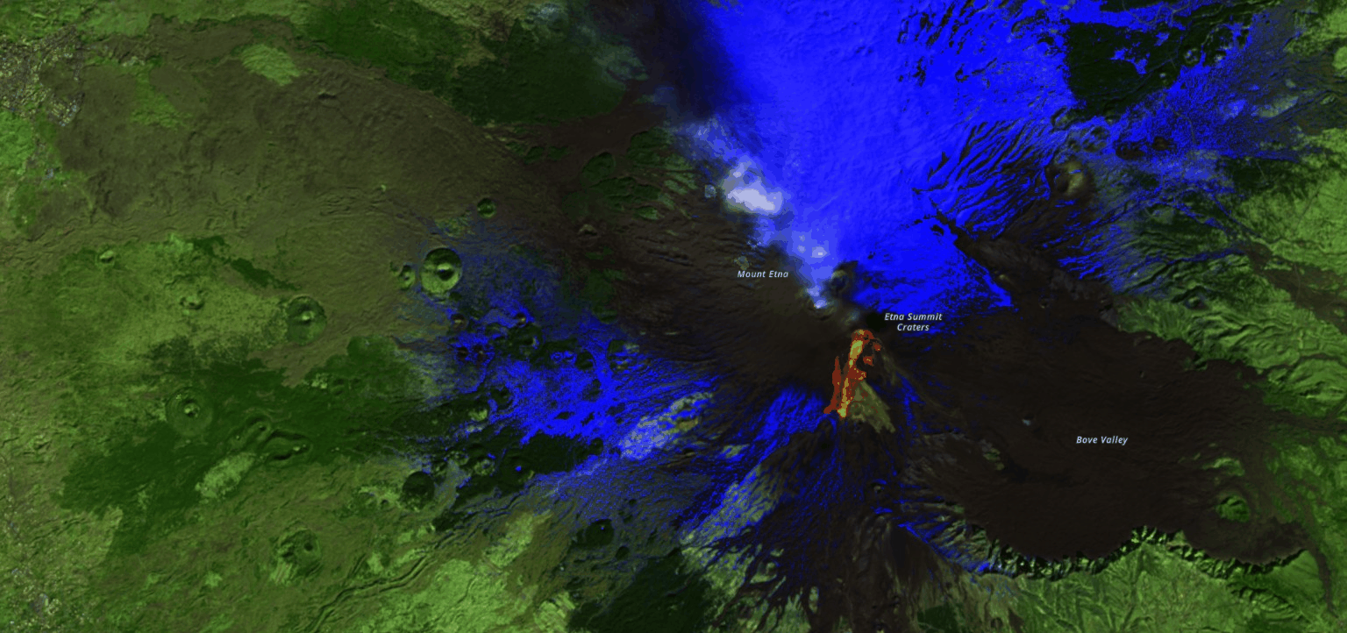
Erupcija Etne 2022.

Slide 19
Hvala na pažnji!

